Slide 1

谈谈摄影
Toby Qin

Slide 2

主要议题
前期
中期
后期
后后期

Slide 3
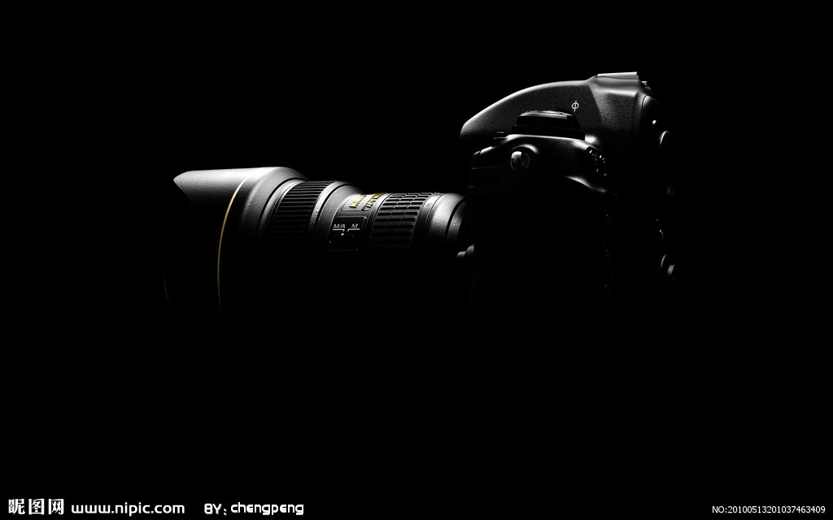
前期
购买设备？
研究参数？
去韩国整容？

Slide 4
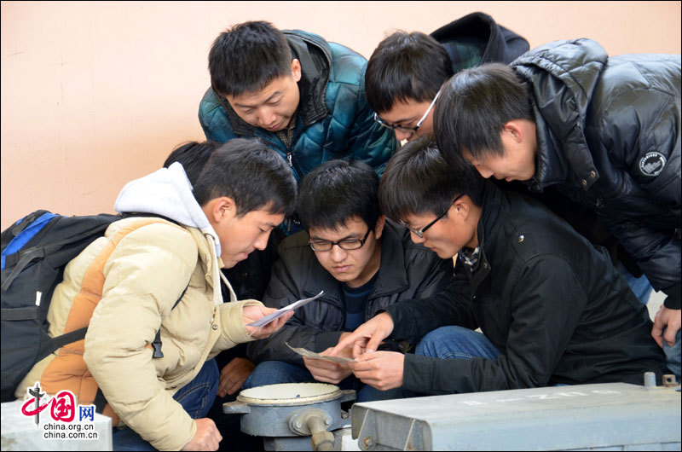
前期
熟悉你的设备

Slide 5

中期
当你决定按下快门的一瞬间

Slide 6

主题

Slide 7

色彩

Slide 8
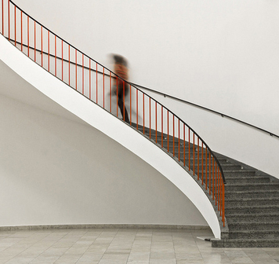
线条

Slide 9
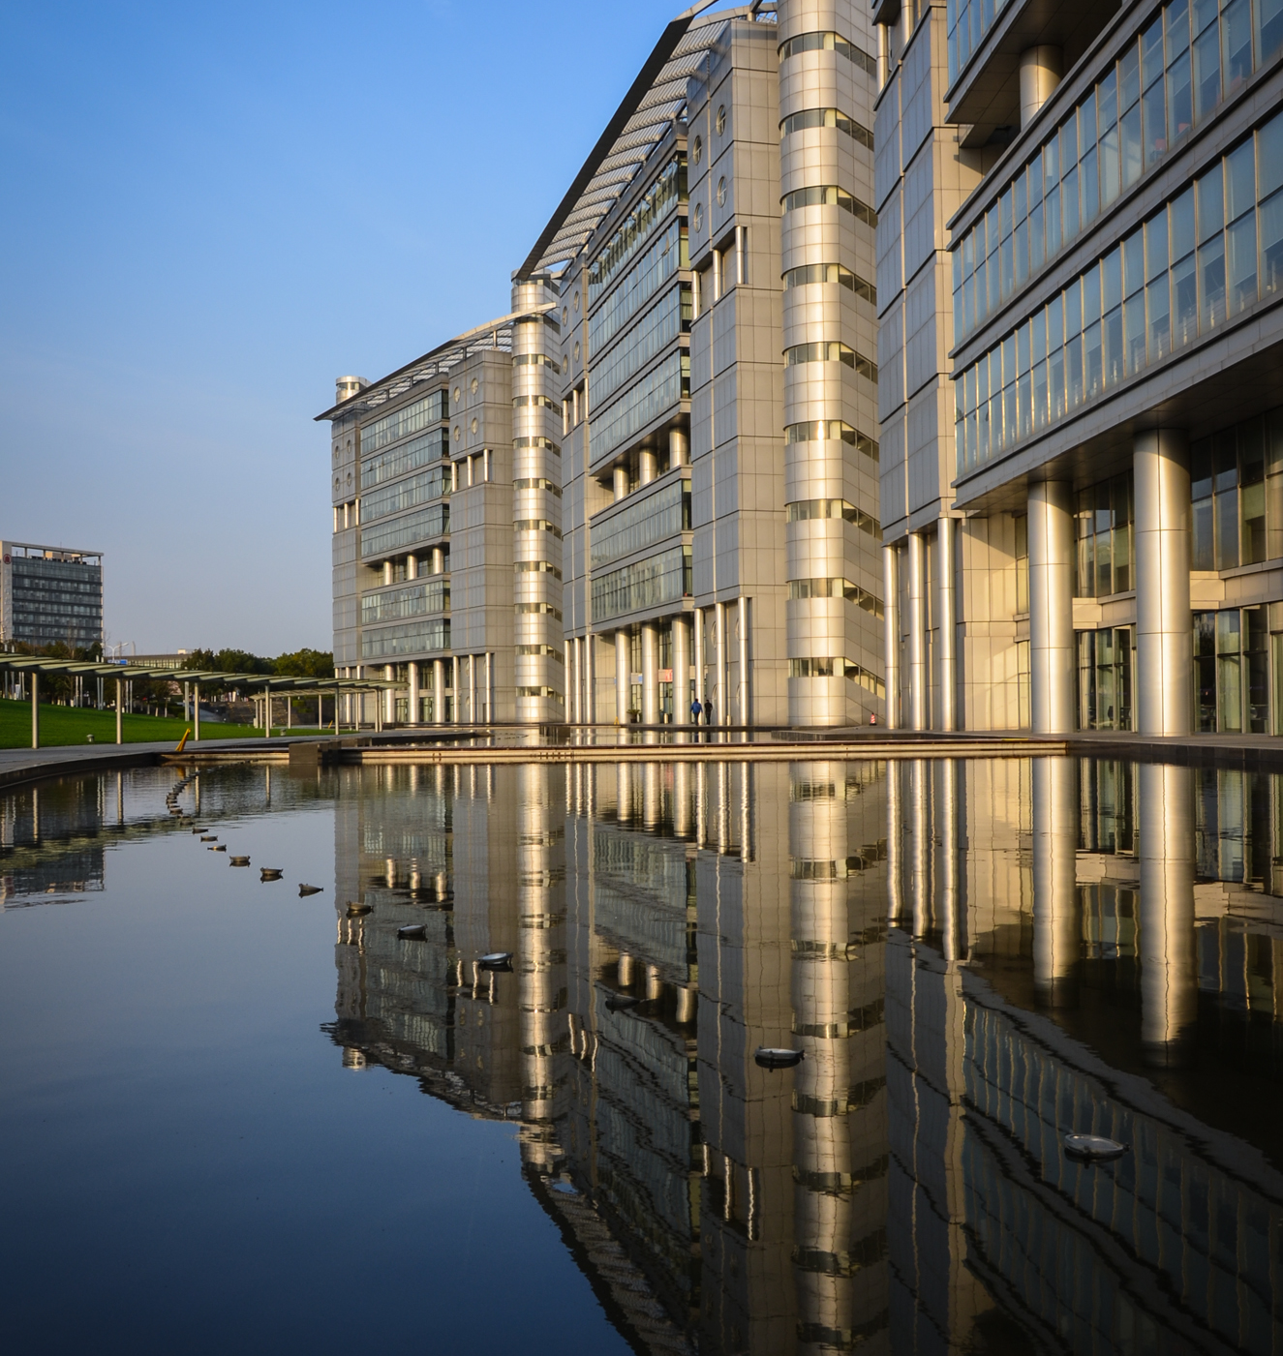
光影

Slide 10
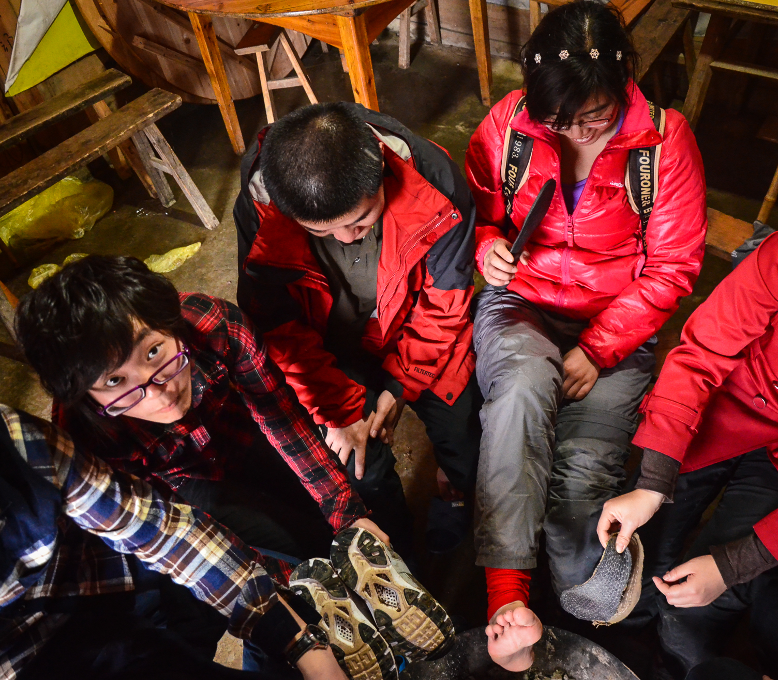
角度

Slide 11

对比

Slide 12

情感

Slide 13
构图

Slide 14
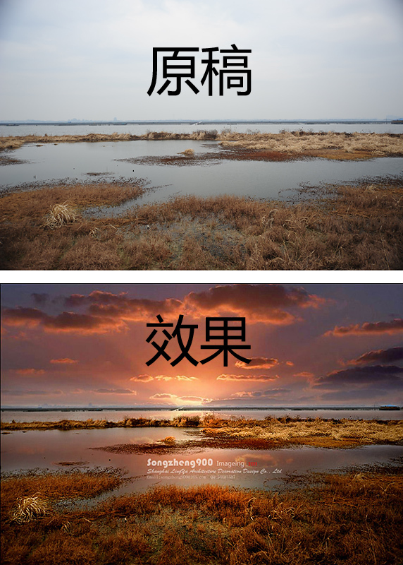
后期
这个比较复杂
其实也挺简单

Slide 15
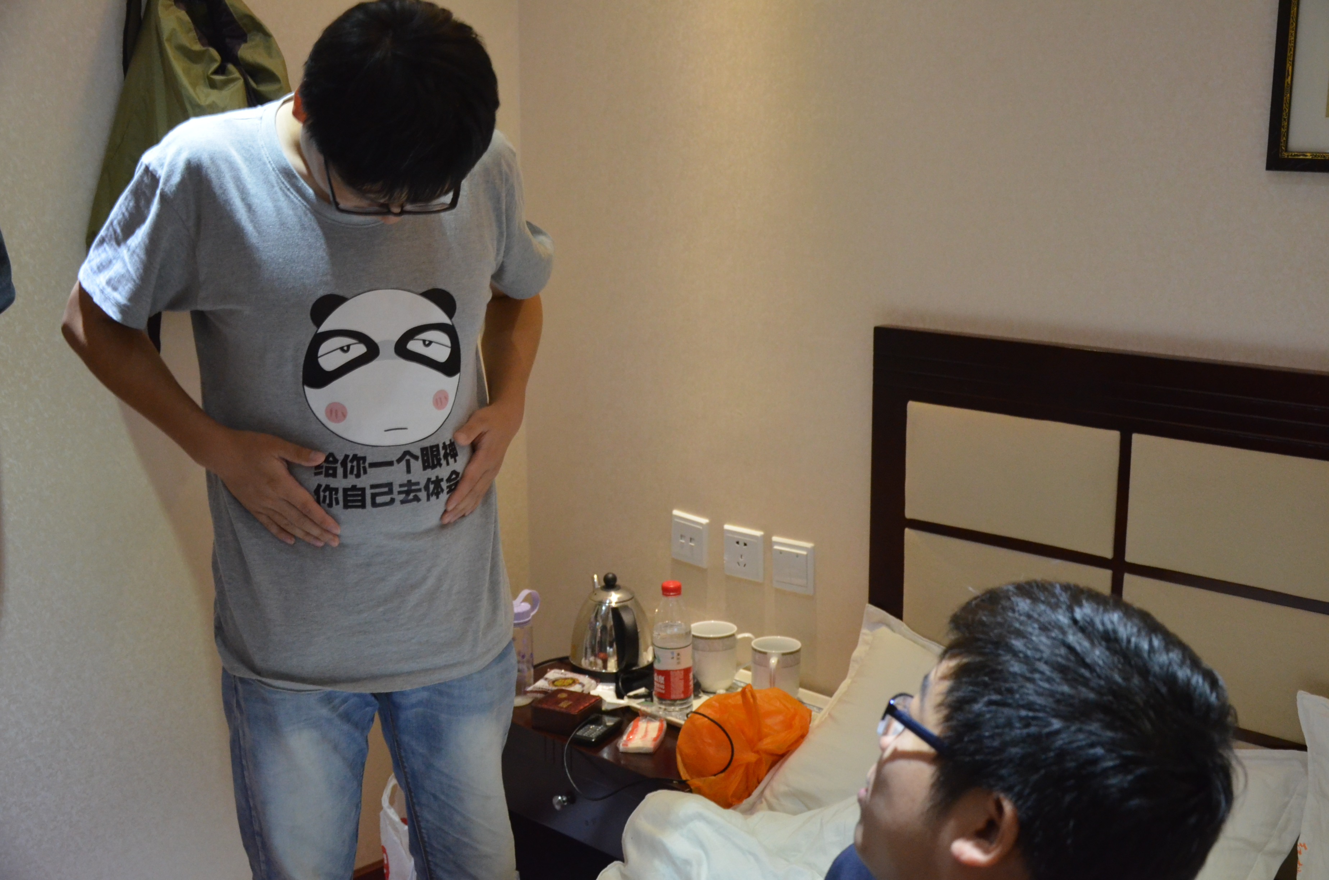
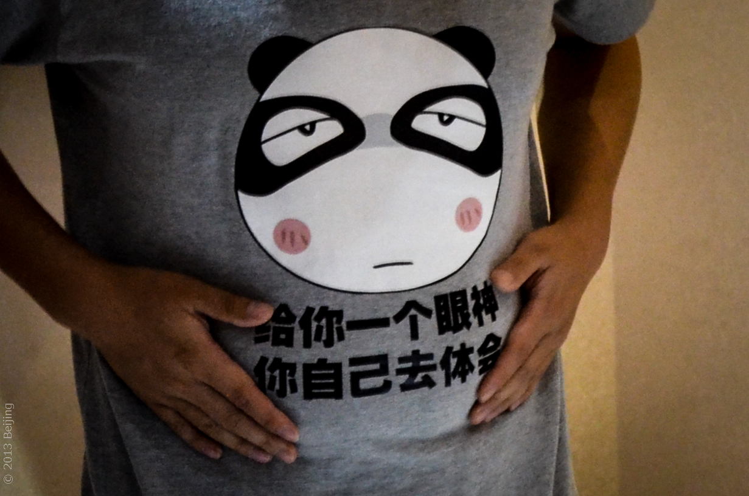
裁剪

Slide 16
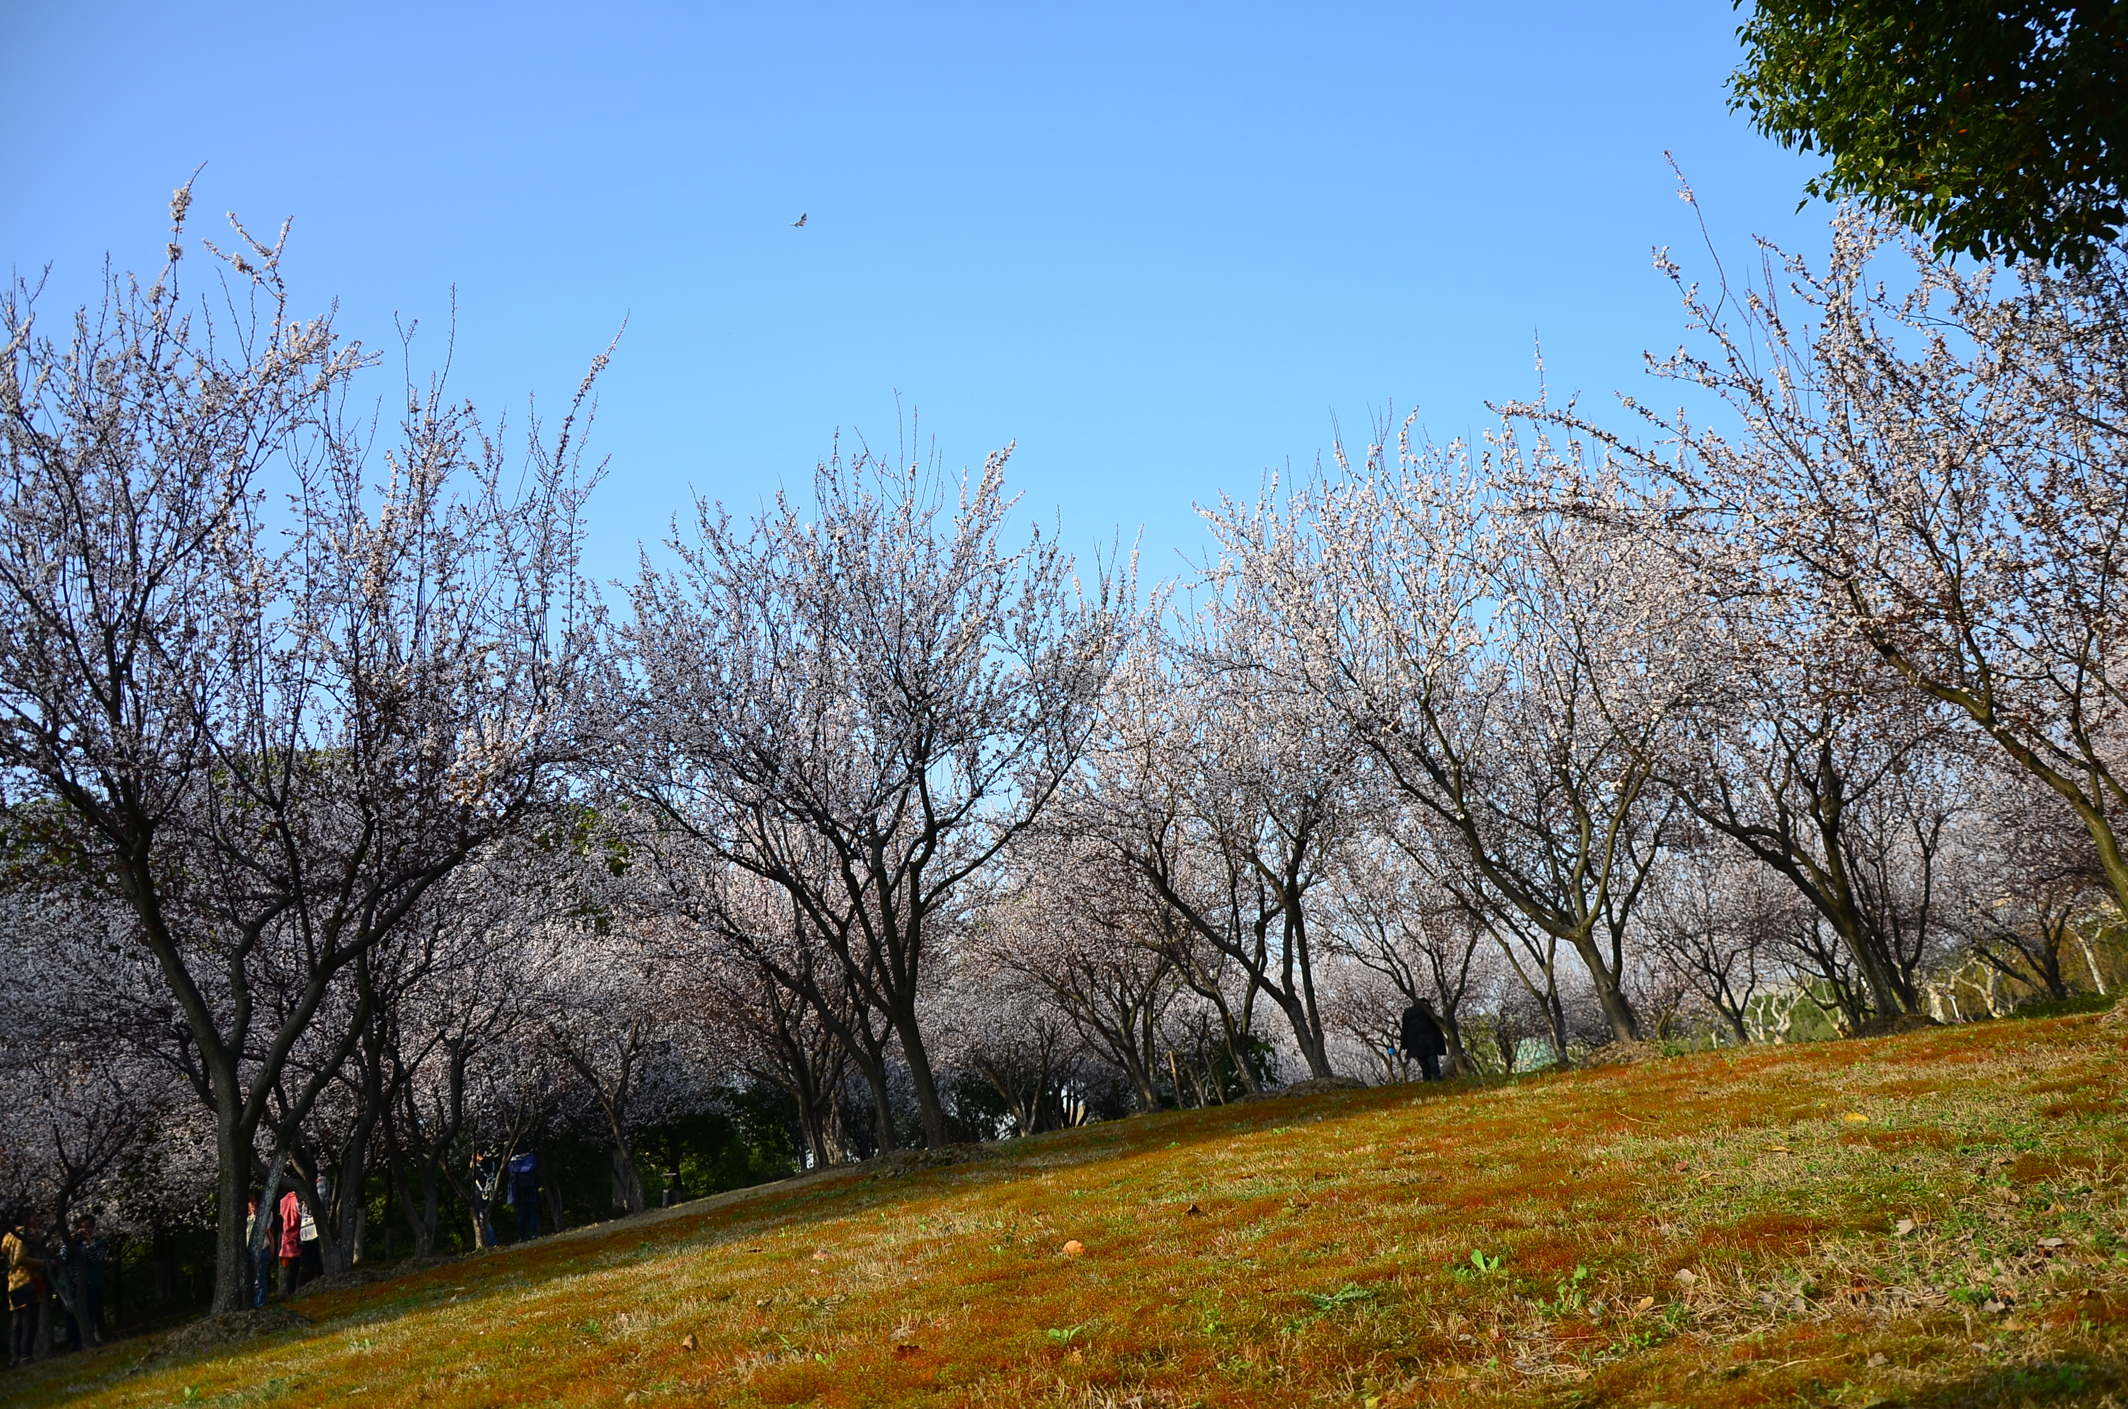
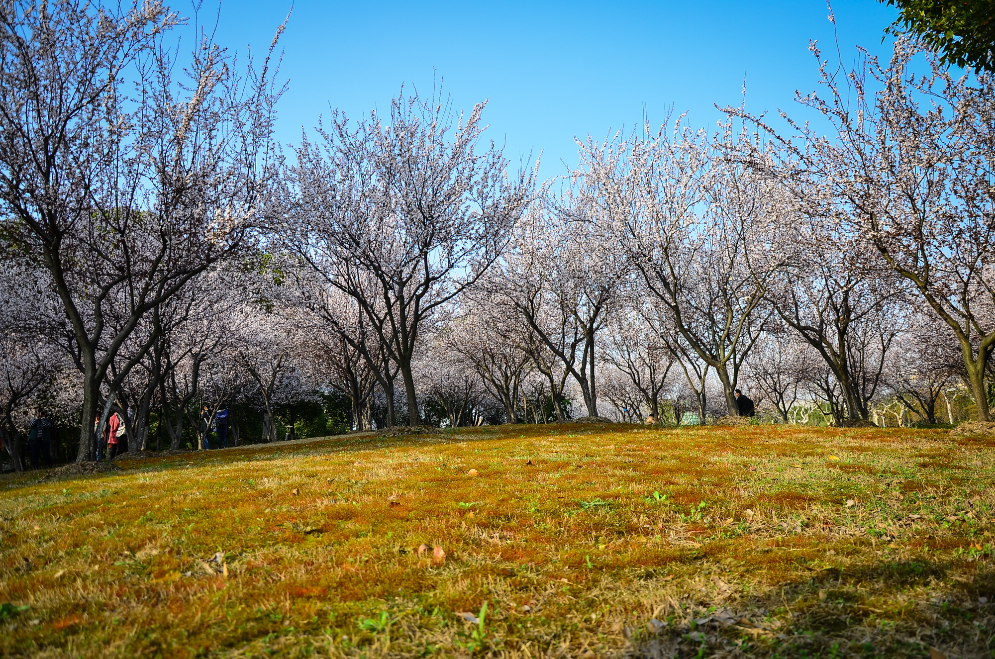
旋转

Slide 17
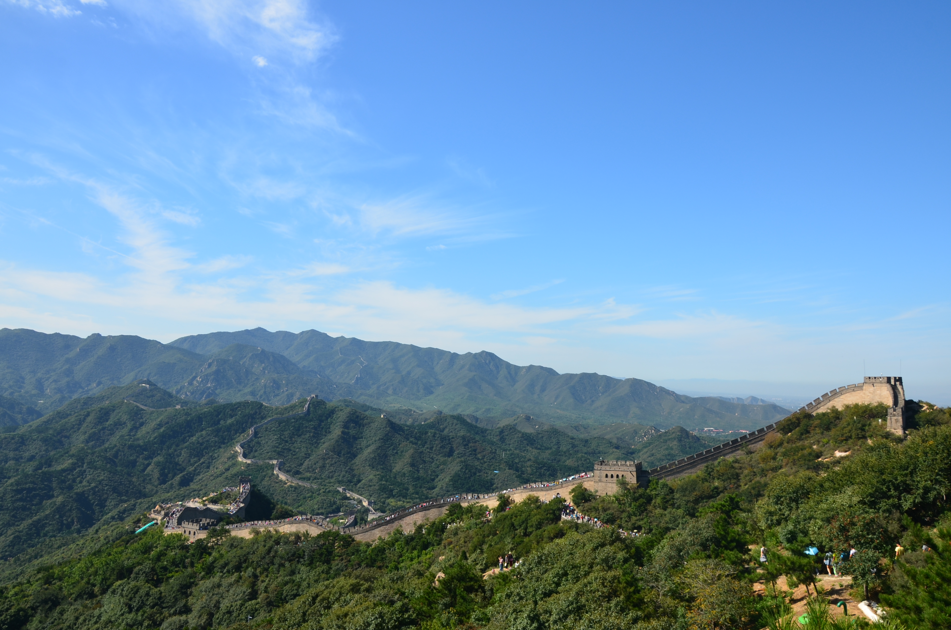

调整（大小，曝光，色彩）

Slide 18
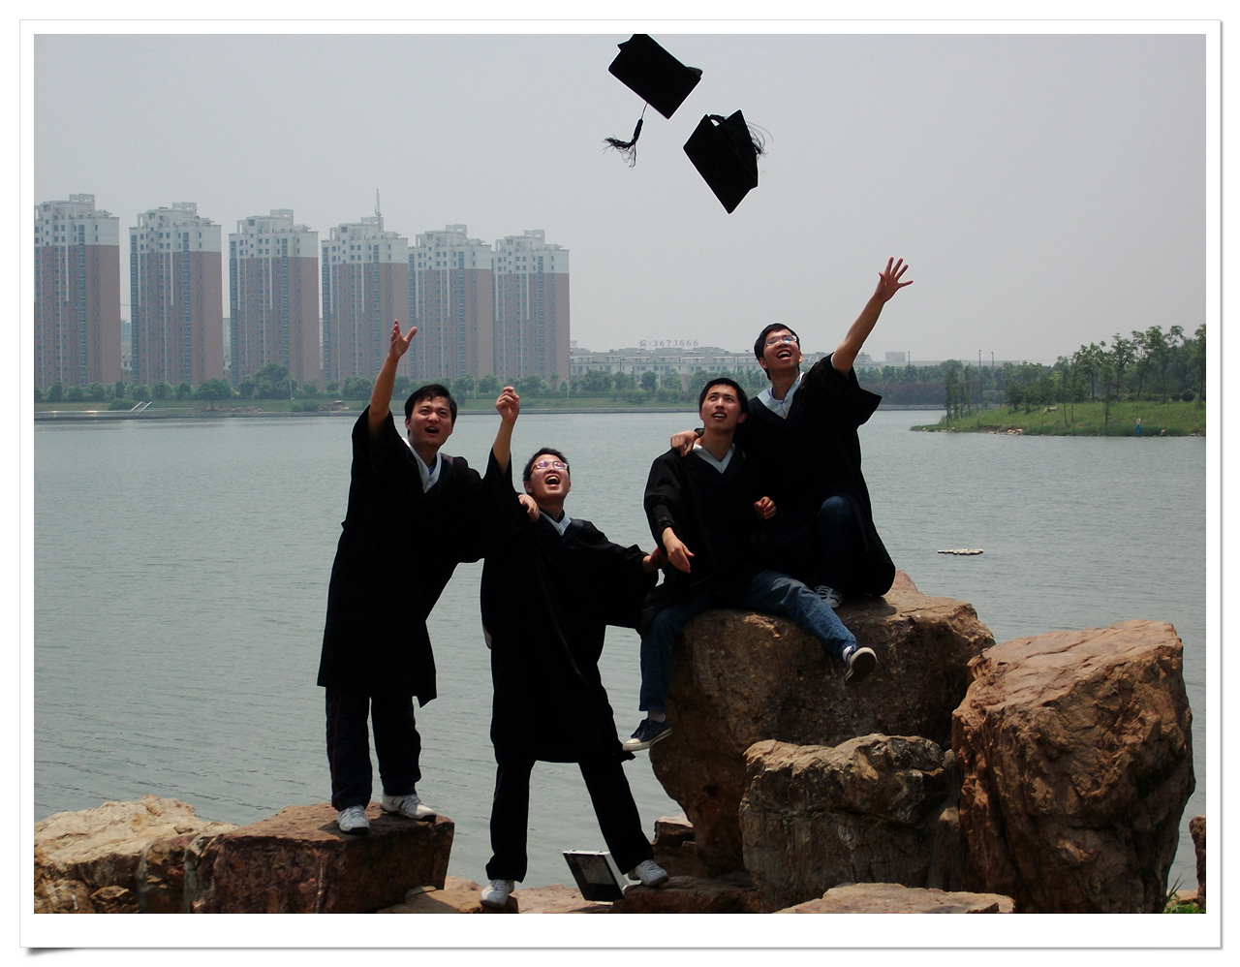
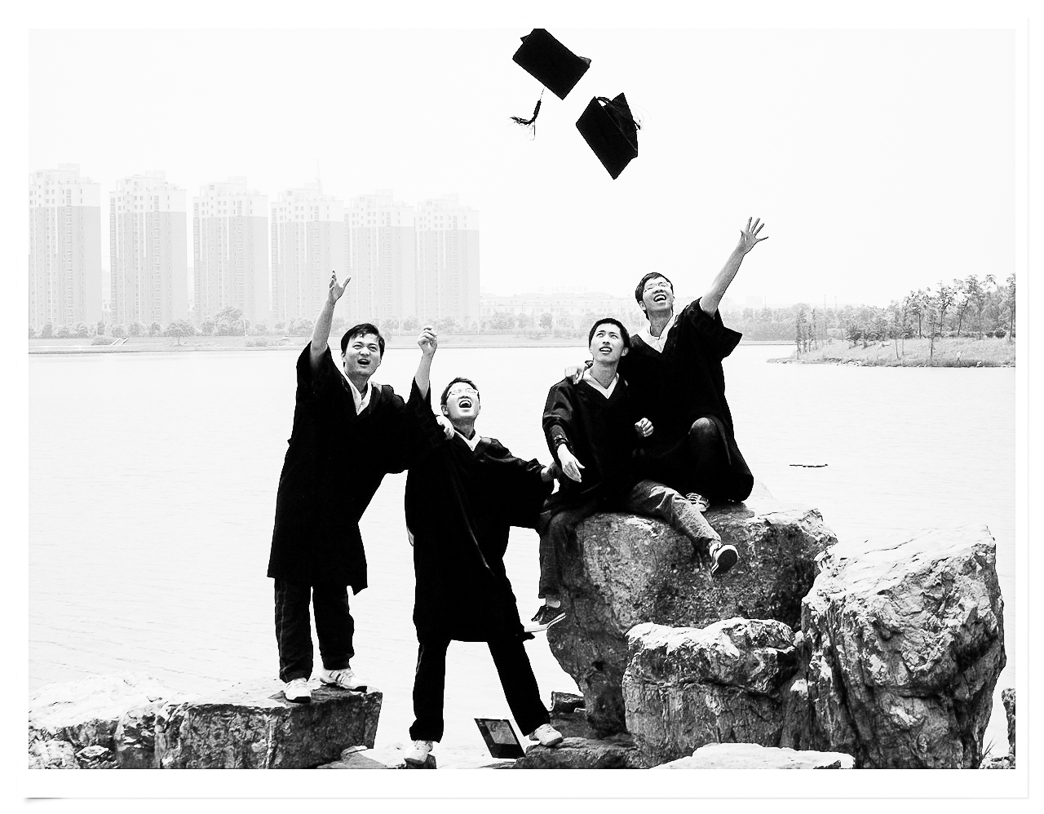
滤镜

Slide 19


常用软件
Adobe Lightroom
Adobe Photoshop

Slide 20
后后期
《美国纽约摄影学院摄影教材》
看书
尝试
网站
【色影无忌】
【Flickr】
《相机说明书》
【蜂鸟网】
【Instagram】
【500PX】
【网易摄影，Lofter】
【图虫】

Slide 21
后后期
看书
尝试
网站
热爱生活
用心感受

Slide 22
附录：常用构图技巧

Slide 23
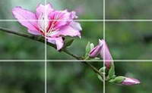
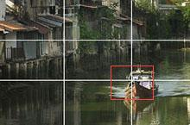
‘黄金分割’与‘三分法则’
黄金分割就是将摄影主体放在位于画面大约三分之一处，让人觉得画面和谐充满美感。它又称三分法则，就是将整个画面在横、竖方向各用两条直线分割成等份的三部分，将拍摄的主体放置在任意一条直线或直线的交点上。

Slide 24



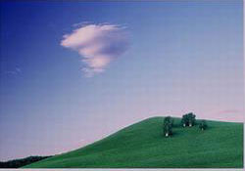
平衡式构图
给人以满足的感觉，画面结构完美无缺，安排巧妙，对应而平衡。常用于月夜、水面、夜景、新闻等题材。

Slide 25

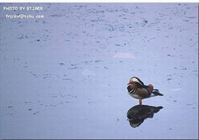
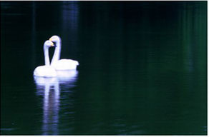
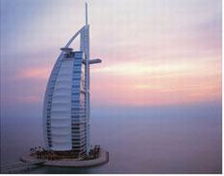
变化式构图
景物故意安排在某一角或某一边，能给人以思考与想象，并留下进一步判断的余地，富于韵味和情趣。常用于山水小景、体育运动、艺术摄影、幽默照片等。

Slide 26
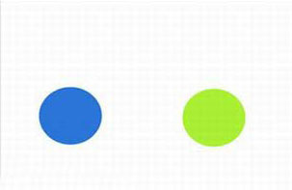
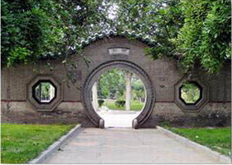
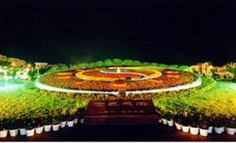
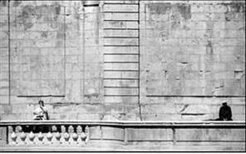
对称式构图
具有平衡、稳定、相对的特点。
缺点：呆板、缺少变化；常用于表现对称的物体、建筑、特殊风格的物体。

Slide 27
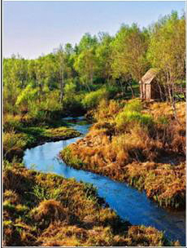
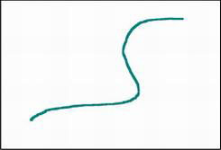
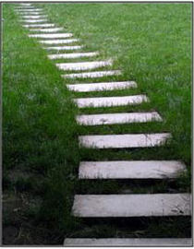
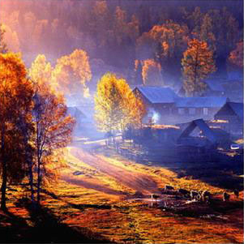
S形构图
河流、溪水、曲径、小路等。
被摄体时，应首先想到使用S形构图。常用于
美、雅致、协调的感觉。当需要采用曲线形式表现
长、变化的特点，使人看上去有韵律感，产生优
画面上的景物呈S形曲线的构图形式，具有延

Slide 28
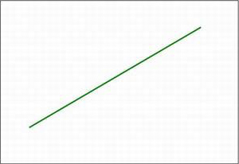
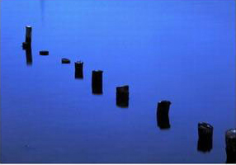
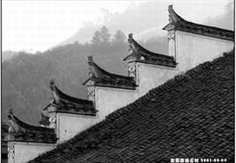
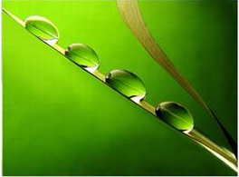
对角线构图
把主体安排在对角线上，能有效利用画面对角线的长度，同时也能使陪体与主体发生直接关系。富于动感，显得活泼，容易产生线条的汇聚趋势，吸引人的视线，达到突出主体的效果（例如聚光灯照射主体）。

Slide 29
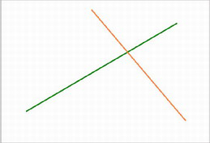
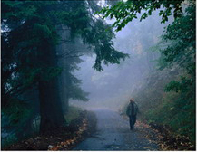
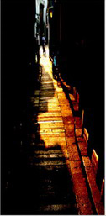
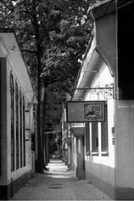
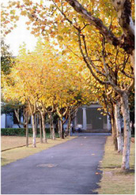
交叉线构图
景物呈斜线交叉布局形式，景物的交叉点可以在画面以内，也可以在外。前者有类似十字型构图的特点，后者类似斜线构图的特点，能充分利用画面空间，并把视线引向交叉中心，也可引向画面以外。具有活泼轻松、舒展含蓄的特点。

Slide 30
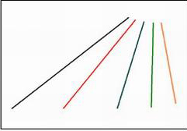
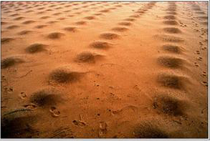
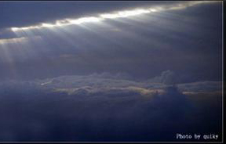

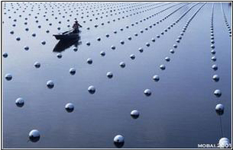
斜线式构图
可分为立式斜垂线和平式斜横线两种。常表现运动、流动、倾斜、动荡、失衡、紧张、危险、一泻千里等场面。也有的画面利用斜线指出特定的物体，达到一个固定导向的作用。

Slide 31

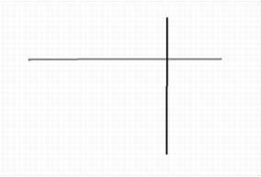
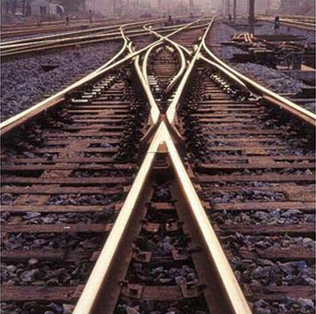
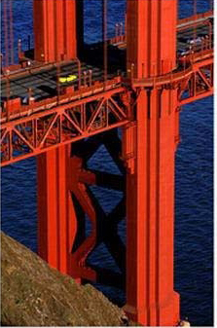
X形与十字形构图
线条、影调按X行布局，透视感强，常用于建筑、大桥、公路、田野等题材。
画面呈正交十字型出现的构图形成。多用于有稳定排列组合的物体，或者拍摄有规律的运动物体等。

Slide 32
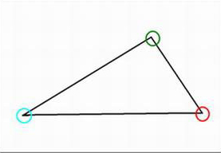
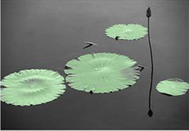


三角形构图
以三个视觉中心为景物的主要位置，有时是以三点成一面的几何形成安排景物的位置，形成一个稳定的三角形。这种三角形可以是正三角、也可以是斜三角或倒三角。其中斜三角形较为常用，也较为灵活。三角形构图具有安定、均衡、灵活等特点。

Slide 33
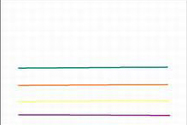

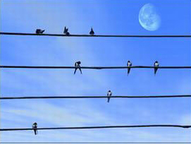
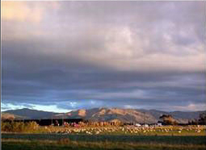
水平线构图
具有平静、安宁、舒适、稳定等特点。常用于表现平静如镜的湖面、微波荡漾的水面、一望无际的平川、广阔平坦的原野、辽阔无垠的草原等。

Slide 34
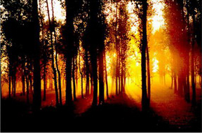
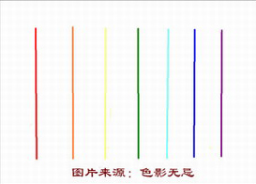


垂直式构图
能充分显示景物的高大和深度。常用于表现万木争荣的森林参天大树、险峻的山石、飞泻的瀑布、摩天大楼，以及竖直线形组成的其他画面。

Slide 35




向心式构图与放射式构图
主体处于中心位置的构图形式。具有突出主体的鲜明特点，但有时也可产生压迫中心，局促沉重的感觉。
以主体为核心的构图形式。常用于需要突出主体而场面又复杂的场合，也用于在较复杂的情况下产生特殊的效果等。

